Slide 1


Slide 2
-ggdb

Slide 3
4 2 6 8 1 3 7 5

Slide 4
Bubble Sort

Slide 5
n²
Bubble Sort

Slide 6
n²
Bubble Sort
n

Slide 7
n²
Bubble Sort
n
Selection Sort

Slide 8
8 + 7 + 6 + 5 + 4 + ...

Slide 9
8² + 8
______
2

Slide 10
n² + n
______
2

Slide 11
n²
Bubble Sort
n
n²
Selection Sort

Slide 12
n²
Bubble Sort
n
n²
Selection Sort
n²

Slide 13
O(n²)
Bubble Sort
Ω(n)
O(n²)
Selection Sort
Ω(n²)

Slide 14
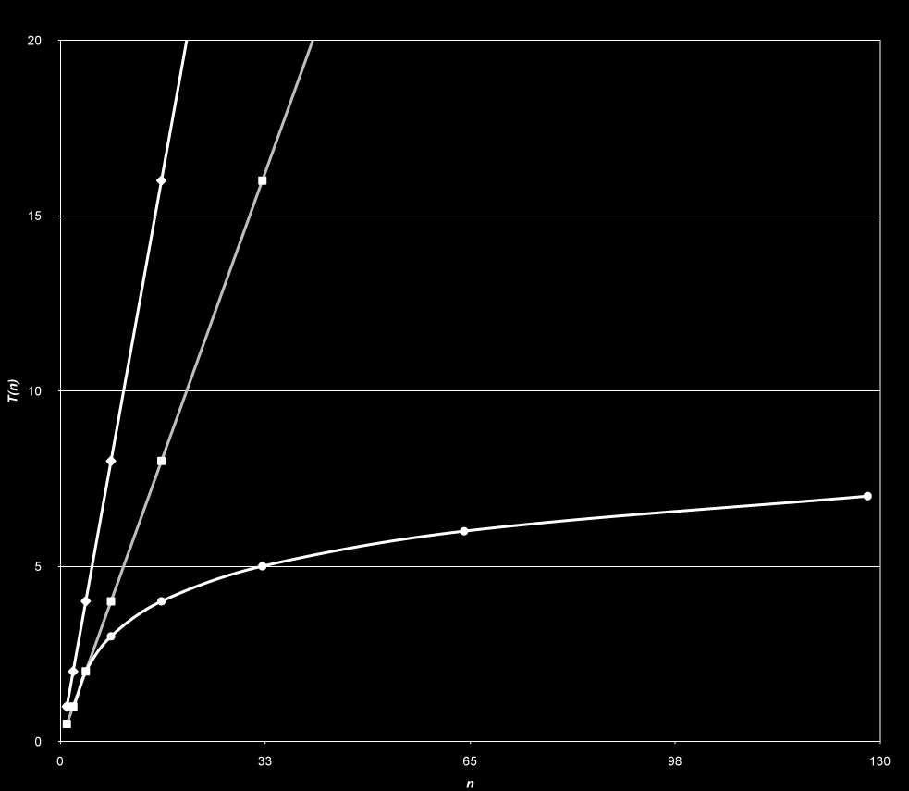

Slide 15
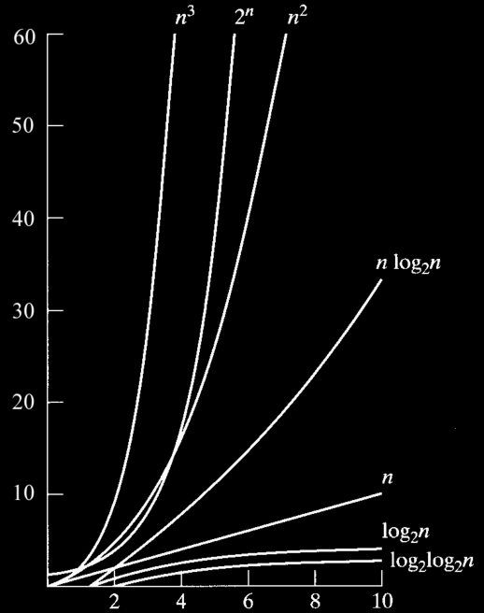

Slide 16
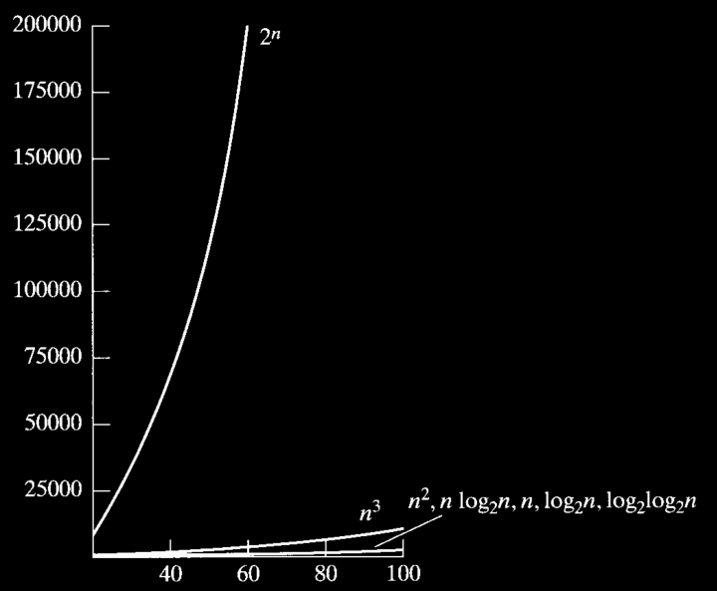

Slide 17
O

Slide 18
Ω

Slide 19
Θ

Slide 20
recursão

Slide 21
Recursividade
Se você ainda não entendeu; Veja: "Recursividade".

Slide 22
to be continued...

